Slide 1
点对点通讯
张景涛 麦麦提艾力
Notes:
亮亮图文旗舰店https://liangliangtuwen.tmall.com

Slide 2
1
TCP网络编程组成
2
创建网络插口函数socket()
3
绑定一个地址端口对bind()
目录
4
监听本地端口listen()
CONTENTS
5
接受一个网络请求accept()
6
连接目标网络服务器connect()
7
写入数据函数write()
8
读取数据函数read()
9
关闭套接字函数

Slide 3
TCP 组成部分
TCP分为服务器端与客户端
服务器端的设计流程
客户端的设计流程
套接字初始化（socket()）
套接字与端口的绑定(bind())
设置服务器的侦听连接(listen())接受客户端连接(accept())
接收和发送数据(read(),write()）套接字关闭（close()）
套接字初始化(socket()）
连接服务器(connect())
读写网络数据(read()、write())
套接字关闭（close()）过程。

Slide 4
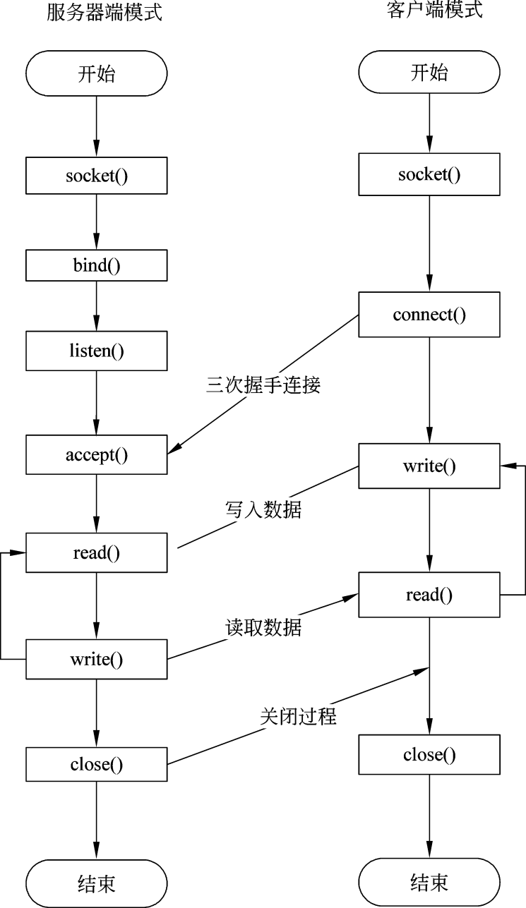
TCP 组成部分
TCP分为服务器端与客户端的交互流程

Slide 5
Socket函数
socket()函数建立一个协议族为domain、协议类型为type、
协议编号为protocol的套接字文件描述符
#include <sys/types.h>
#include <sys/socket.h>
int socket(int domain, int type, int protocol);
协议域举例：AF_INET、AF_INET6，协议族决定了socket的地址类型
协议类型举例SOCK_STREAM： 提供面向连接的稳定数据传输，即TCP协议。
SOCK_DGRAM： 使用不连续不可靠的数据包连接。
SOCK_RAW： 提供原始网络协议存取。
常用的protocol举例：IPPROTO_TCP、IPPTOTO_UDP,该选项需要与协议类型
相结合考虑，可以设置成0

Slide 6
TCP 组成部分
绑定一个地址端口对bind()
#include <sys/types.h>
#include <sys/socket.h>
int bind(int sockfd, const struct sockaddr *my_addr, socklen_t addrlen);
bind()函数将长度为addlen的struct sockadd类型的参数my_addr与sockfd绑定在一起，将sockfd绑定到某个端口上，该函数用于服务器端

Slide 7
TCP 组成部分
绑定一个地址端口对bind()
#include <sys/types.h>
#include <sys/socket.h>
int bind(int sockfd, const struct sockaddr *my_addr, socklen_t addrlen);
bind()函数将长度为addlen的struct sockadd类型的参数my_addr与sockfd绑定在一起，将sockfd绑定到某个端口上，该函数用于服务器端

Slide 8
TCP 组成部分
监听本地端口listen()
#include <sys/socket.h>
int listen(int sockfd, int backlog);
当多个客户端的连接请求同时到来的时候，服务器并不是同时处理，而是将不能处理的客户端连接请求放到等待队列中
其中的backlog表示等待队列的长度

Slide 9
TCP 组成部分
接受一个网络请求accept()
#include <sys/types.h>
#include <sys/socket.h>
int accept(int sockfd, struct sockaddr *addr, socklen_t *addrlen);
当客户端连接服务器端，会被放到一个请求队列中，accept()函数的主要功能是：会从请求队列中，返回一个新的套接字文件描述符来表示客户端的连接

Slide 10
TCP 组成部分
连接目标网络服务器connect()
#include <sys/types.h>
#include <sys/socket.h>
int connect(int sockfd, struct sockaddr *, int addrlen);
客户端在建立套接字之后，不需要进行地址绑定就可以直接连接服务器。连接服务器的函数为connect()，此函数连接指定参数的服务器

Slide 11
TCP 组成部分
写入数据函数write()
int size ;
char data[1024];
size = write(s, data, 1024);
对套接字进行写入的形式和过程与普通文件的操作方式一致

Slide 12
TCP 组成部分
关闭套接字函数
#include <sys/socket.h>
int shutdown(int s, int how);
关闭socket连接可以使用close()函数实现，函数的作用是关闭已经打开的socket连接，内核会释放相关的资源，关闭套接字之后就不能再使用这个套接字文件描述符进行读写操作了。
How可以指定是单方关闭，或者双方关闭

Slide 13
致谢
THANKS!
参考书籍：Linux 网络编程
Github 下载链接 ： qfp-zjt.github.io
制作人：张景涛，麦麦提艾力

